Slide 1
Стали сплавы и так далее
Нечай АН

Slide 2
Содержание доклада
Прочность конструкций
Чугуны
Стали
Легированные стали
Нержавеющие стали
Цветные металлы
Пластмассы

Slide 3
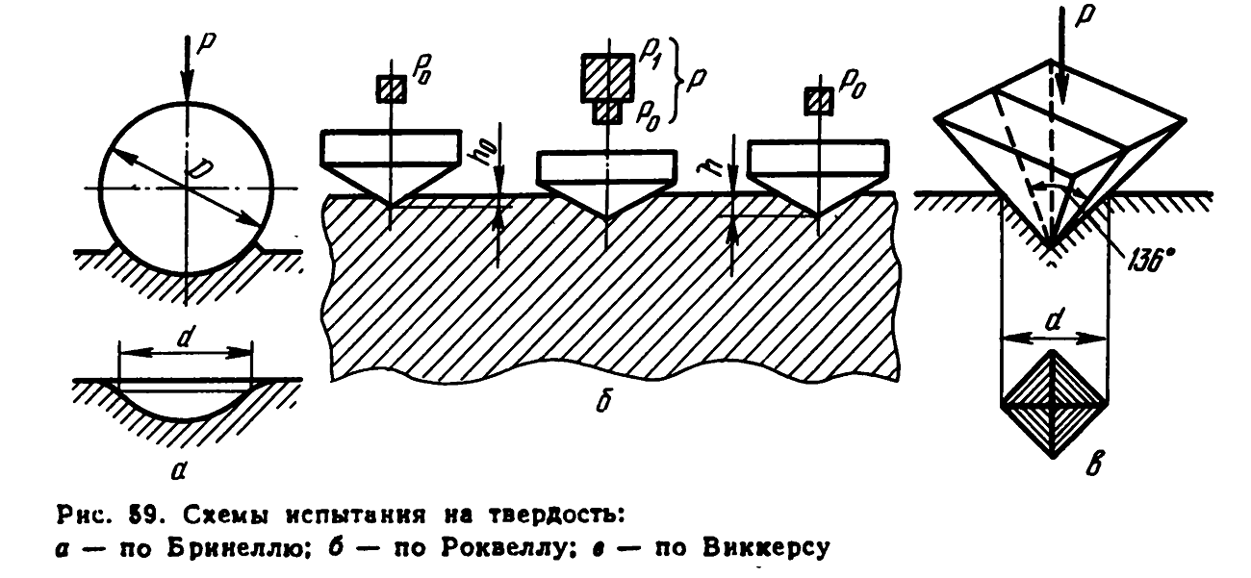
Твердость
Твердость – способность материалу сопротивляться внедрению индентора.
Обозначения твердости по Бринелю HB; по Роквеллу HR; по Виккерсу HV;
Твердые материалы меньше деформируются и обладают меньшим коэффициентом линейного расширения.

Slide 4
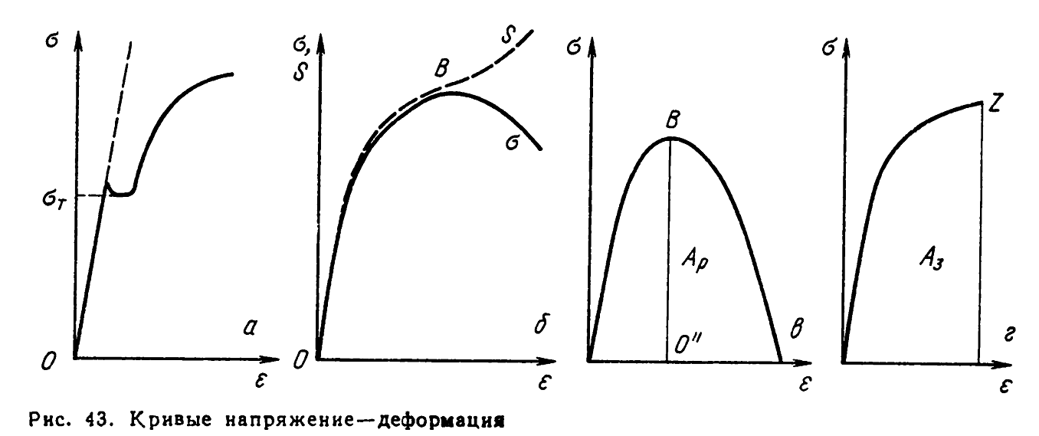
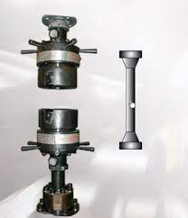
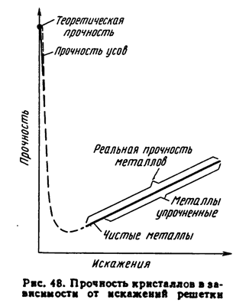
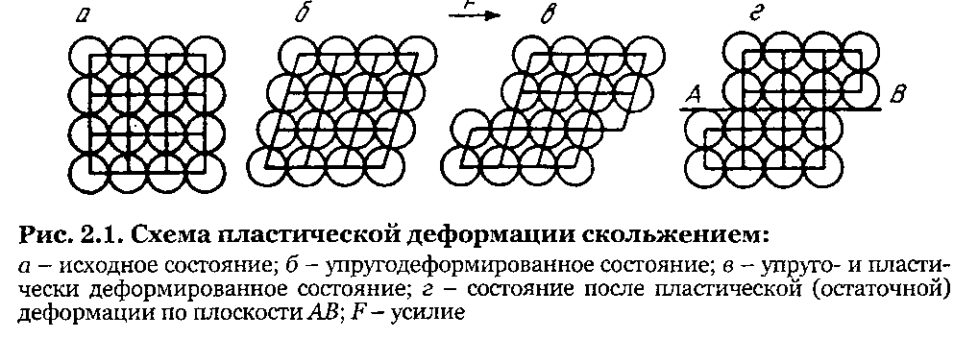
Прочность
Прочность – свойство материала сопротивляться разрушению под действием напряжений, возникающих под воздействием внешних сил.
σ=F/A σ – механическое напряжение Па, F-сила, А- площадь поперечного сечения.
σ_{т} – предел текучести, В – предел прочности

Slide 5



Прочность
Первая теория прочности (гипотеза наибольших нормальных напряжений).
Опасное состояние материала при сложном напряженном состоянии наступает когда наибольшее по модулю главное напряжений достигает предельного значения для заданного материала при простом растяжении (сжатии). Условия прочности при растяжении и сжатии:
Первая теория прочности дает положительные результаты лишь для некоторых хрупких и достаточно однородных материалов (стекло, гипс, некоторые ви­ды кера­ми­­ки).
Вторая теория прочности (гипотеза наибольших линейных деформаций).
Условия прочности при растяжении и сжатии имеют вид:
Вторая теория прочности не подтверждается опытами с плас­тич­­­ны­ми материалами. Она дает удовлетворительный результат при опы­­тах с хру­п­кими материалами, но лишь для некоторых типов нап­ря­женных со­с­то­яний.
Третья теория прочности (гипотеза наибольших касательных напряжений).
Условие прочности по третьей теории прочности имеет вид:
Третья теория прочности подтверждается результатами опытов для пластичных материалов, одинаково сопротивляющихся растяже­нию и сжа­­тию, а потому ее можно назвать теорией (гипотезой) плас­ти­ч­ности. Она согласуется также и с результатами опытов для все­сто­­роннего сжа­тия. Для хрупких материалов результаты опытов не соот­ветствуют треть­ей теории.

Slide 6

Прочность
Четвертая теория прочности (гипотеза энергии формоизменения).
Согласно данной теории прочности опасное состояние материала при сложном напряженном состоянии наступает тогда, когда удельная потенциальная энергия изменения формы достигает предельного для данного материала значения:
Достоинством энергетической теории прочности является то, что она учи­тывает все три главные напряжения, хорошо согласуется с ре­зу­льта­та­ми опытов над пластичными материалами, для которых она является бо­лее точной, чем третья теория.
Пятая теория прочности (гипотеза прочности Мора).Данная гипотеза прочности учитывает различие в свойствах материалов при растяжении и сжатии. Условие прочности по гипотезе Мора имеет вид:
Пятая теория прочности нашла применение при расчетах бетонных и железобетонных конструкций.
Клас­си­чес­­кие и энергетическая теории прочности неприменимы для анизо­тро­п­ных ма­те­ри­алов.
На практике в настоящее время ведется расчет по четвертой теории прочности.
Для расчетов неоднородных материалов либо температурных напряжений часто выбирается критерий прочности. Данные критерии прочности известны для каждой группы задач.

Slide 7
Обычные стали
Чугун
Углеродистая сталь
Слаболегированная сталь
Легированная
сталь
Нержавеющая
сталь
Специальные стали
Инструментальная
Жаростойкая
Износостойкая
Магнитная
Никелевая
Цветные сплавы
Медь
Алюминий
Титан
Неметаллы
Термопластичные пластмассы
Термореактивные
пластмассы
Резины

Slide 8
Марочник сталей и сплавов
Расшифровка марки стали
38ХН3МФА – 0,38-С; 1-Cr; 3-Ni; 0,35-Mo; 0,15-V; автоматная
30ХГСА – 0,3-С; 1-Cr; 1-Mn; 1-Si; автоматная
Содержание элементов указывается в процентах.
Х-хром (твердость); Н-никель (коррозионостойкость);
Г-марганец (вязкость); В-вольфрам (жаропрочность);
М-молибден (жаропрочность); Ф-ваннадий (цикличные нагрузки);
Т-титан; Ю-алюминий - (раскислители)
Д-медь; С-кремний – (спец. присадки)
А –автоматная; Ш-шарикоподшипниковая; Р-быстрорежущая; Э-электротехническая; С-строительная; ЭИ – нестандартная
к – кипящая; пс – полуспокойная сталь; сп – спокойная сталь

Slide 9
Чугуны
Литейный
Л1
Прекрасно льется
Серый
СЧ20
Часто используемый
Ковкий
КЧ35-10
Прочный, вязкий
Высоколегированый
ХЧ-32
Очень жаропрочный, химически стойкий
С шаровидным графитом
ВЧ40
Высокопрочный
Специальный
Чугун это композит в котором карбиды выделяются из стали, пример - аносовский булат.
Как правило чугун очень твердый и хрупкий. Чугун легко обрабатываются, антифрикционен, нечувствителен к вибрациям, отлично льется.

Slide 10
Углеродистая сталь
Литейная
Л1
Обыкновенная литейная. Литые и сварные конструкции. Дешевая хорошо обрабатывается.
Обыкновенная
Ст3сп
Обыкновенная конструкционная.
Дешевая хорошо обрабатывается.
У китайцев используется Ст0
Повышенного качества
Ст20
Конструкционная, повышенное качество.
Дешевая хорошо обрабатывается
Повышенного качества
Ст45
Метизная, повышенное качество.
Дешевая хорошо обрабатывается.
Низколегированная качественная
09Г2С
Марганцевая, повышенное качество, материал обечаек, сосудов, хорошо обрабатывается
Углеродистые стали – обыкновенные конструкционные, основной параметр – дешевизна и удовлетворительные свойства. Углеродистые стали мягкие, при охлаждении охрупчиваются, корродируют.

Slide 11
Слаболегированная сталь
Конструкционная хромистая
20Х
Повышенная прочность и износостойкость. Втулки, шпиндели. Хорошо обрабатывается.
Конструкционная хромистая
40Х
Повышенная прочность и износостойкость. Шестерни, коленвалы. Хорошо обрабатывается.
Конструкционная высококачественная хромистая
38Х2МЮА
Большая прочность, твердость и износостойкость. Цилиндры, плунжеры. Хорошо обрабатывается.
Слаболегированные стали – конструкционные с улучшенными параметрами, баланс дешевизны и хороших свойств. Стали износостойкие, ударно-вязкие, корродируют. Термообрабатываются.

Slide 12
Легированная сталь
Цементируемый мартенсит. Особо ответственные детали. Шестерни, валы. Особая термообработка, корродирует.
Легированная конструкционная
12Х2Н4А
Цементируемый мартенсит. Особо ответственные детали. Шестерни, валы. Особая термообработка, корродирует.
Легированная конструкционная
20ХН3А
Мартенсит. Материалы с повышенными ударными нагрузками, особопрочные метизы. Плохо обрабатывается, вариться.
Хромистая коррозионностойкая
20Х13
Аустенит-мартенсит. Особо ответственные конструкционные элементы. Криогенная, удовлетворительно обрабатывается
Высокопрочная хромоникелевая
07Х16Н6
Никелевая
0Н9
Конструкционная, криогенная, средние свойства, отлично обрабатывается.
Нержавеющая стареющая
18Х15Н24В15ТР
Стареющий аустенит. Ответственные детали, жаропрочная, криогенная. Отличные свойства, необрабатывается.
Легированные стали – стали с особыми условиями эксплуатации, основной параметр – специальные свойства. Легированные стали твердые, вязкие, требуют термообработки, хрупчиваются при неправильной термообработке, корродируют, плохо варятся.

Slide 13
Нержавеющая сталь
Аустенит. Ответственные конструкционные детали. Отлично обрабатывается, варится. Немагнитна.
Нержавеющая аустенитная
12Х18Н9Т
Нержавеющая аустенитная
04Х18Н10
Аустенит. Аналог, но более вязкая чем 12Х18Н10Т. Ответственные детали при низких температурах.
Нержавеющая экономнолегированная
10Х14Г14Н4Т
Дешевый аналог 12Х18Н10Т, менее прочна, пластична, ударновязка.
Стабильный аустенит, аналог 12Х18Н10Т. Особо ответственные сверх низкотемпературные конструкционные элементы.
Стабильная аустенитная
03Х20Н16АГ6
Нержавеющие стали – хромоникелевый аустенит, конструкционные стали с особыми условиями эксплуатации, основной параметр – специальные свойства. Нержавеющие стали вязкие, хорошо обрабатываются, варятся.

Slide 14
Специальная сталь
Инструментальная
У12
Углеродистая. Очень твердая, хрупкая, не обрабатываются, не любят нагрев.
Вольфрамовый композит. Очень твердая, теплостойкая, обрабатывается специальным образом.
Быстрорежущая
Р6М5
Жаропрочная высоколегированная. Рабочая температура до 1000С. Плохо обрабатывается, вариться.
Жаростойкая
4Х18Н25С2
Высокомарганцевая. Очень устойчива к истиранию, броневая. Литьевая, плохо обрабатывается.
Износостойкая
110Г13Л
Малое линейное расширение, конструкционная, криогенная, плохонькие свойства, отлично обрабатывается, корродирует.
Железо-никелевый сплав (инвар)
36НХ
Железо, часто с серой/кремнием, холоднокатаная. Корродирует, очень мягкая, обработка меняет магнитные свойства.
Магнитомягкая
1211

Slide 15
Алюминиевые сплавы
Al-Si. Литейный. Слабонагруженый конструкционный материал. Сравнительно прочен и износоустойчив, хрупок, Хуже дюралюмина.
Силумин
АК12
Дюралюмин
Д16
Al-Cu-Mg. Сравнительно прочны. Конструкционный материал авиации.
АМЦ
АМц
Al-Mn. Детали изготавливаемые штамповкой. Малопрочен, криогенный материал.
Алюмомагний
(мангалий)
АМг4
Al-Mg. Малопрочны, пластичны. Слабонагруженные конструкционные сплавы.
Al-Mg-Si. Прочны, криогенный материал, пластичны. Нагруженные конструкционные сплавы.
Сплав АД
АД31
Алюминиевые сплавы – мягкие и легкие, легко обрабатываются, сложно варятся. Легкоплавкие, коррозионно стойки.

Slide 16
Медные сплавы
Чистая медь. Конструкционный материал, криогенный. Вязкий, пластичный, сравнительно прочный материал. Коррозионностоек. Очень хорошо обрабатывается, варится.
Медь
М0
Латунь
Л63
Cu-Zn. Повышенная прочность в сравнении с медью. Конструкционный, метизный материал. Коррозионностоек.
Cu-Sn. Более прочны чем латуни. Криогенный материал, антифрикционен. Конструкционный, метизный материал. Коррозионностоек.
Оловяная бронза
БрОФ4
Алюминиевая бронза
БрАЖМц10-3-1,5
Cu-Al-Fe-Mn. Повышенная прочность. Антифрикционен. Монетный сплав.
Бериллиевая бронза
БрБ-2
Cu-Be. Повышенная упругость, прочность, антифрикционен. Пружины и упругие элементы.
Медные сплавы – пластичные, вязкие, антифрикционные, легко обрабатываются, варятся. Коррозионно стойки.

Slide 17
Титановые сплавы
Технический титан
ВТ1-0
Конструкционный материал, штампуется. Прочность не высокая, криогенный материал.
Среднепрочный титан
ВТ5-1
Ti-Al-Sn. Аналог ВТ1 но прочнее. Материал обечаек и сосудов.
Прочность сравнима с прочностью стали. Детали изготавливаемые штамповкой. Криогенный материал. Материал конструкций, обечаек и сосудов
Высокопрочный титан
ВТ6
ВТ22
Титановые сплавы – легкие и сравнительно малопрочные, пластичные и вязкие, легко обрабатываются, не варятся. Очень коррозионно стойки.

Slide 18
Термопластичные пластики
Полиэтилен
Полипропилен
Малопрочные конструкционные элементы. Мягкий материал. Устойчив к ударам, коррозионностоек, диэлектрик.
Полиолефины
Обычный
Ударопрочный
АБС-композит
Малопрочные конструкционные элементы. Жесткий материал, склонен к растрескиванию, диэлектрик.
Полистирол
Винипласт
Перхлорвиниловые смолы
Малопрочные трубы, обечайки. Химически и коррозионностоек. Коррозионно стоек. Химическое машиностроение.
Поливинилхлорид
Криогенный материал. Малопрочен, пластичен, текуч. Слабонагруженные конструкционные элементы. Очень стоек химически. Антифрикционен. Диэлектрик.
Фторполимеры
Фторопласт
Термопластичные пластики – мягкие и легкие, легко обрабатываются. Легкоплавкие, коррозионно стойки, диэлектрики.

Slide 19
Термореактивные пластики
Бакелит
Прочные конструкционные элементы. Мягкий материал. Устойчив к ударам, коррозионностоек, диэлектрик.
Фенопласт
ЭД
Прочные и особо прочные конструкционные элементы. Жесткий материал, склонен к растрескиванию, диэлектрик.
Эпоксидный полимер
Стеклопластик
СВАМ
АГ-4
Высокая прочность. Легкость, склонность к расслоению, не обрабатывается.
Углепластик
УКН
КМУ-4
Кевлар
Высокая прочность. Легкость, склонность к расслоению, не обрабатывается.
Термореактивные пластики – жесткие и легкие, легко обрабатываются. Коррозионно стойки, диэлектрики.

Slide 20
Резины
Общего назначения
Бутадиеновый каучук, наполнитель – как правило углерод.
Морозостойкие
Специальный каучук, эксплуатация ниже -60 С.
Химически стойкие
На основе силоксанов.
Диэлектрические
Специальный неуглеродный наполнитель.
Электропроводящие
Углеродный наполнитель.
Резины – допускают значительную деформацию, применяются как уплотняющие элементы.

Slide 21
Спасибо за внимание!

